Slide 1
Bienendrohne
Von tim köhler, julian fürholzer und claus-lucca clausen

Slide 2
Gliederung
Vorstellung
Hintergrund und Ziel
Hardware
Software (Video + vertieftes)
Finanzierung
Bildergalerie / Videos
Notes:
Würde vlt unter allgemeines sowas wie ideen findung und organisation des projekts packen… keine Ahnung ob das sinnvoll ist

Slide 3
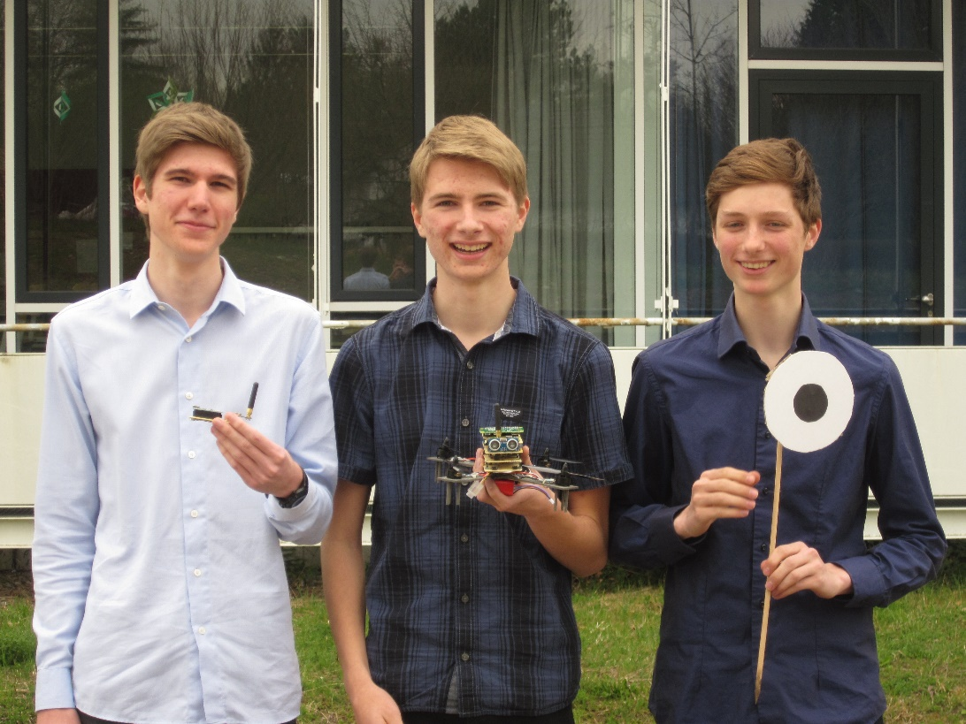
Vorstellung
11. Klasse (17 Jahre)
Ammersee-Gymnasium
Not to scale

Slide 4
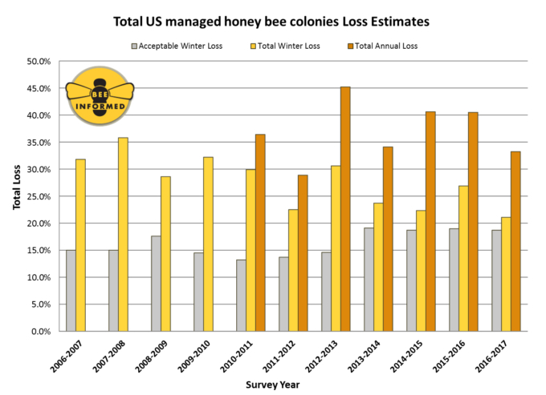
Hintergrund
Aktuelles Problem:
Notes:
Bisschen Hintergrundwissen + Bilder dazu als einleitung?!

Slide 5
Ziel
Flugobjekt
Findet automatisiert Blumenmodelle
Fliegt autonom an die vermutete Positon

Slide 6
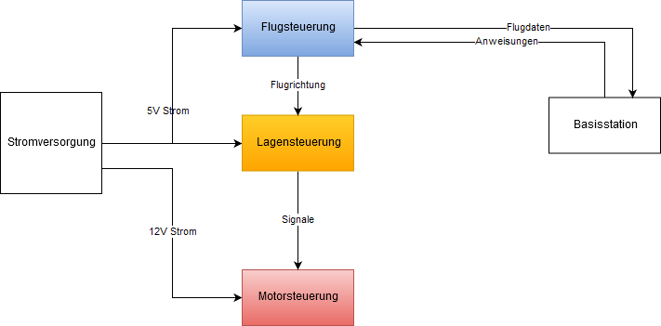

Hardware Aufbau

Slide 7
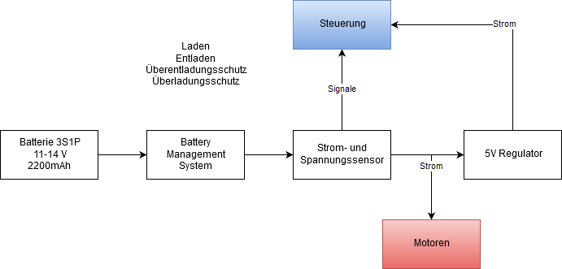
Stromversorgung

Slide 8
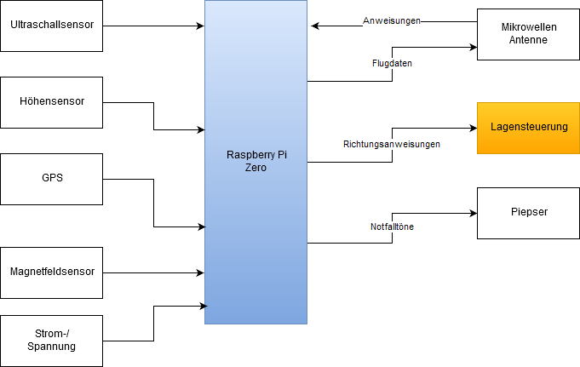
Flugsteuerung

Slide 9
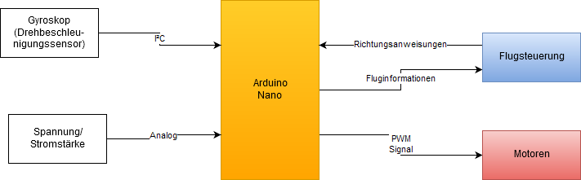
Lagensteuerung

Slide 10
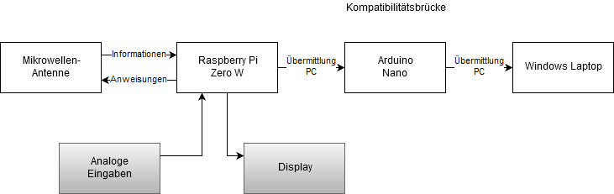
Basisstation

Slide 11
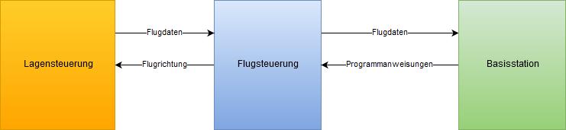
Software
Geradehalten der Drohne
Flugrichtung -> Motorengeschwindigkeiten
Kommunikation mit Basis
Auswerten von Bildern
Errechnen der Flugroute
Kontrolle des Fluges
Passive Kontrolle
Anzeigen von Fluginformationen
Notlandungen
Manuelle Steuerung

Slide 12
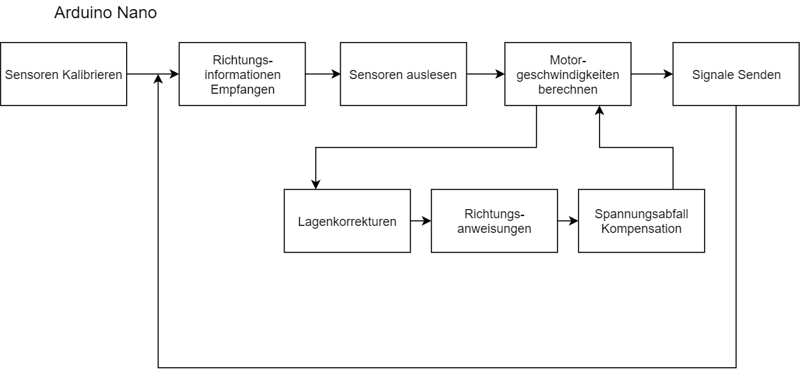
Lagensteuerung

Slide 13
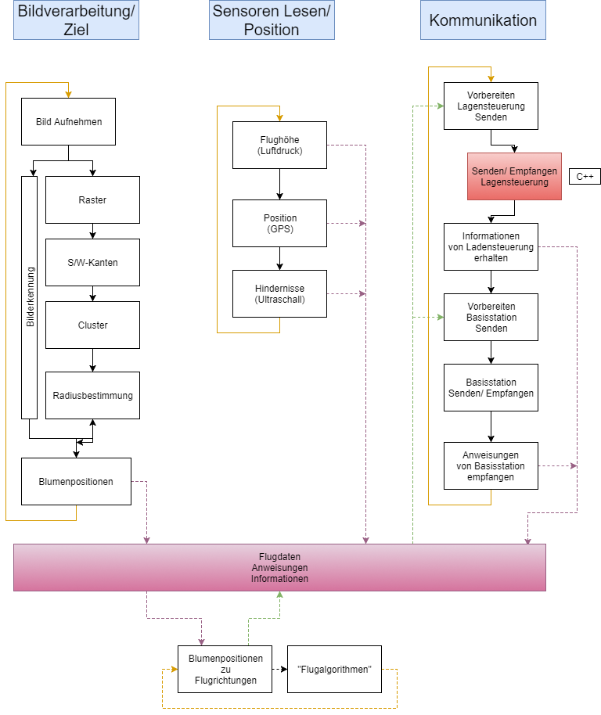

Flugsteuerung

Slide 14
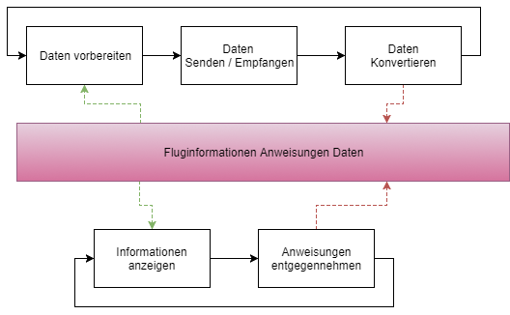
Basisstation

Slide 15
Bildergalerie/Videos
Unsere Startversuche?!
Entwicklung

Slide 16
Aktuelle Problemzonen
Stromversorgung
Mikrowellenkommunikation
Motorstärke
Basisstation / Analogsticks

